Slide 1

第一课
每天都冒一点险

Slide 2

想一想
1.在你看来，什么是冒险？
2.冒险对人生有何意义？
3.你有过冒险的经历吗？
你印象最深的一次冒险是什么？

Slide 3
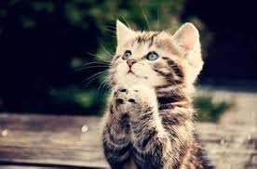

憧憬
chōngjǐng
丸
wán
药丸
yàowán
to look forward to, vision for the future

Slide 4

一笑了之
yīxiàoliǎozhī
disregard; do not care.
我告诉她的事，她只是一笑了之。

Slide 5
“衰老很重要的标志，就是求稳怕变。所以，你想保持年轻吗？你希望自己有活力吗？你期待着清晨能在新生活的憧憬中醒来吗？有一个好办法啊—每天都冒一点险”。
以上这段话，见于国外心理学一本小册子，像给某种青春大力丸做广告。本待一笑了之，但结尾的那句话吸引了我—每天都冒一点险。

Slide 6
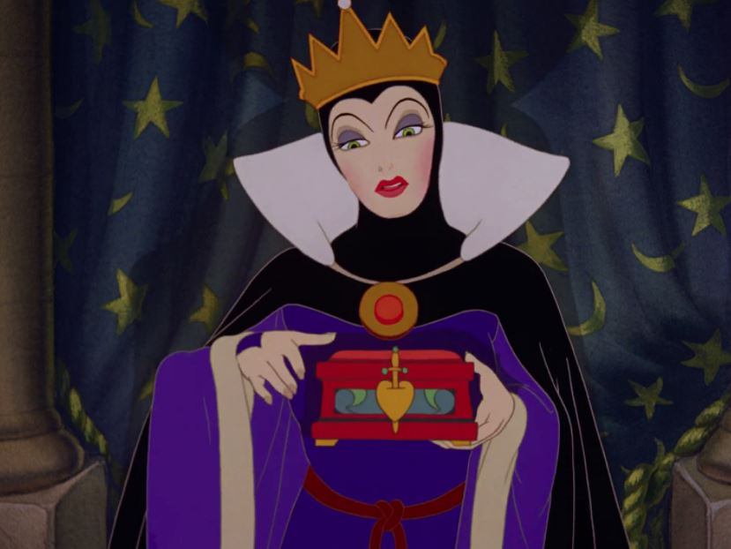

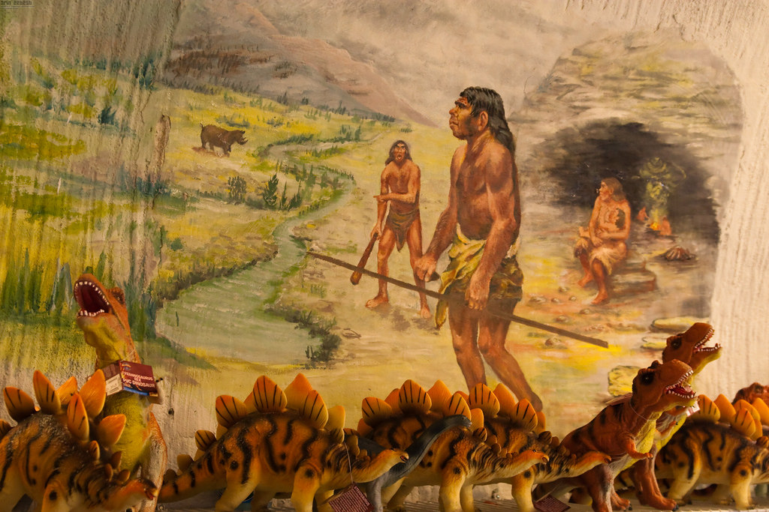
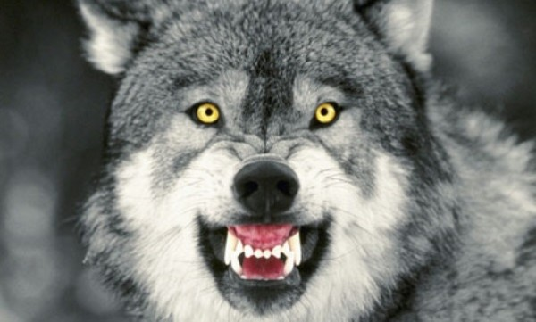
狠毒
hěndú
vicious
处境
chǔjìng
plight ; circumstance
原始
yuánshǐ
凶残
xiōngcán

Slide 7
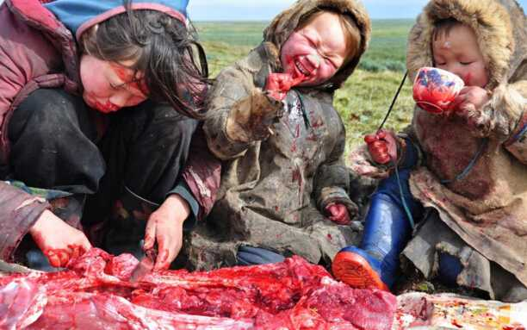
茹毛饮血
rúmáoyǐnxuè
eat birds and animals raw.
有了火，人们不再茹毛饮血，从此懂得，火烧出来的食物更加美味，更加营养。

Slide 8
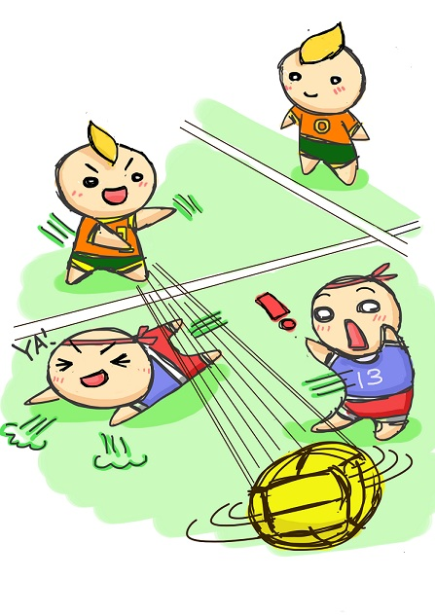
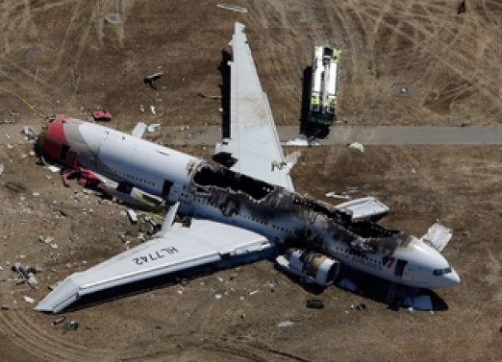
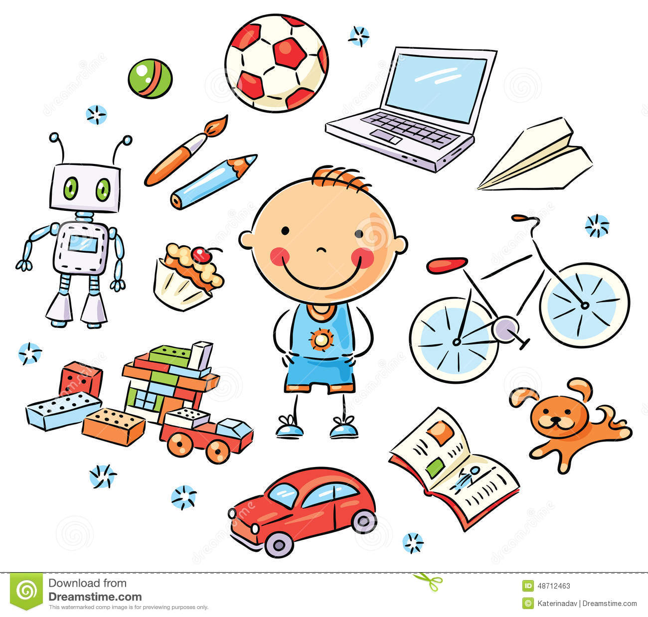
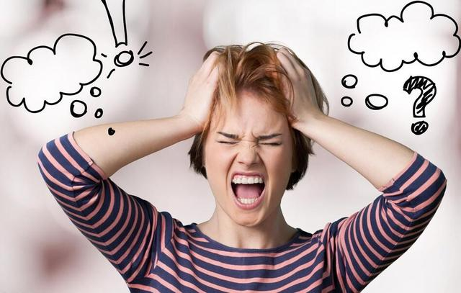
坠机
zhuì jī
躲避
duǒbì
嗜好
shìhào
焦虑
jiāolǜ

Slide 9
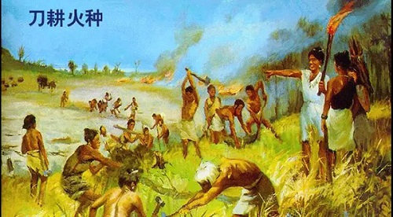
刀耕火种
dāogēnghuǒzhòng
slash and burn cultivation
那个偏僻山区还保持着“刀耕火种”的农业生产方式。

Slide 10
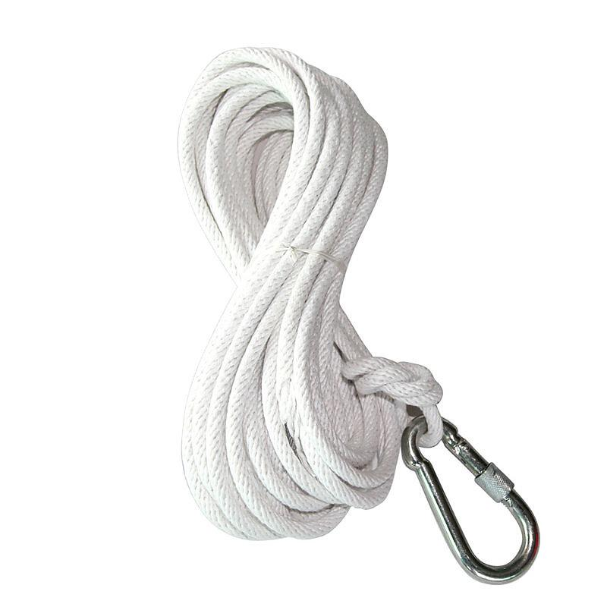
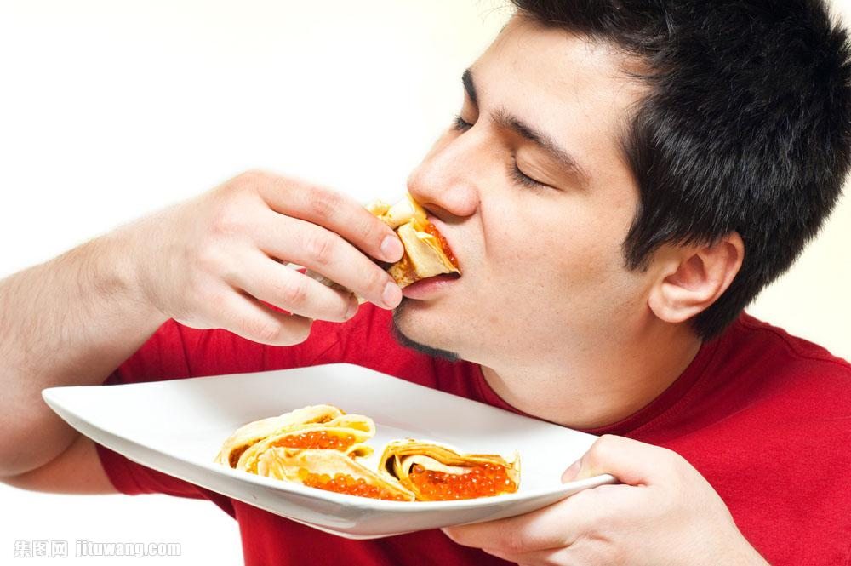
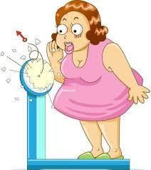
享用
xiǎngyòng
绳索
shéngsuǒ
超标
chāobiāo
超过标准
chāoguò biāozhǔn
她的体重超标了。

Slide 11

危机四伏
wéijīsìfú
hidden danger everywhere
战场上虽危机四伏，但他仍无所畏惧，勇往直前。。

Slide 12
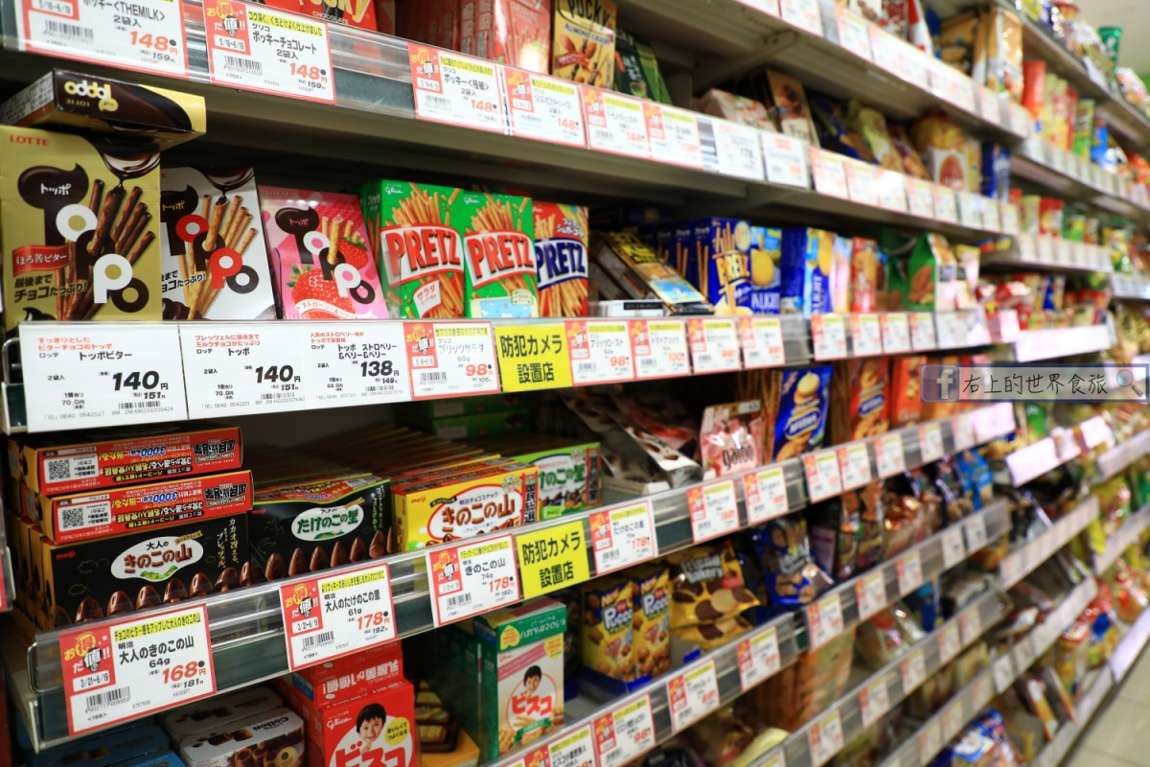
明码标价
míngmǎ biāojià
listed price ; mark a price
超市的商品一律明码标价，供顾客选购。

Slide 13
…，反倒…
fǎndào
on the contrary
1.“反倒”用在后面的句子引出与前面的句子相反的意思。
→表示出乎意料、有较强的转折语气。
2.如果句子中有S.，“反倒”放在S.后面。

Slide 14
…，反倒…
fǎndào
on the contrary
1.我好心好意地帮他，他反倒怪我多事。
2.今天比平时吃的多，反倒饿得快。
3.已经立春了，怎么天气反倒越来越冷？
4.昨天天气预报说今天天气会转晴，可是你看今天这天
儿，雨不但没停，反倒更大了。

Slide 15
…，反倒…
fǎndào
on the contrary
1.父亲不但没责怪他，_____________________________。
2.那位女演员年纪越来越大，_______________________。
3.在这种时候，生气不但不能解决问题， ___________________。
4.饮食过量，营养过剩，不但对身体没有好处， ______________。
5.生活水平越来越高了， _______________________。
6.在这种危险的处境中，_______________________。
反倒给他许多奖励
反倒越来越漂亮
反倒会浪费时间
反倒会失去健康
反倒穷人越来越多了
反倒要小心谨慎

Slide 16
“险”有灾难狠毒之意。如果把它比成一种处境一种状态，你说是现代人碰到它的时候多呢，还是古代甚至原始时代碰到的多呢？粗粗一想，好像是古代多吧。茹毛饮血刀耕火种时，危机四伏。细一想，不一定。那时的险多属自然灾害，虽然凶残，但比较单纯。现代了，天然险这种东西，也跟热带雨林似的，快速稀少，人工险增多，险种也丰富多了。
以前可能被老虎毒蛇害掉，如今是被坠机、车祸、失业、污染所伤。以前是躲避危险，现代人多了越是艰险越向前的嗜好。住在城市里，反倒因为无险可冒而焦虑不安。一些商家，就制出"险"来售卖，明码标价，比如“蹦极”这事，实在挺惊险的，要花不少钱，算高消费了。且不是人人享用得了的，像我等体重超标，一旦那绳索不够结实，就不是冒一点险，而是从此再也用不着冒险了。

Slide 17
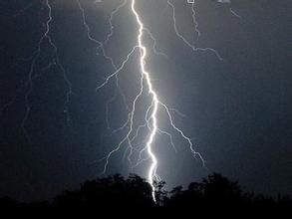
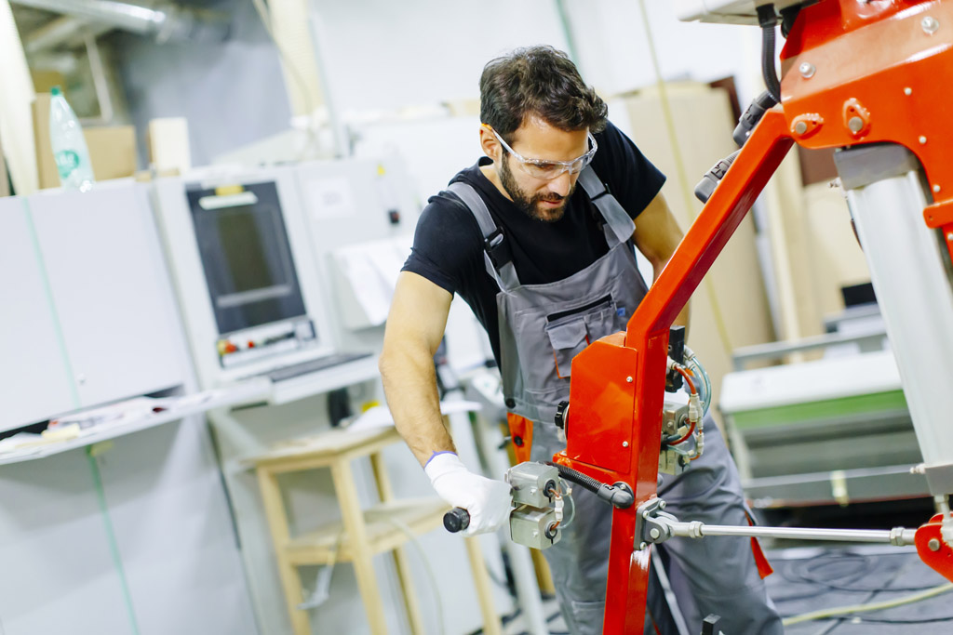


恶劣
èliè
操作
cāozuò
赌博
dǔbó
饮弹
yǐndàn

Slide 18


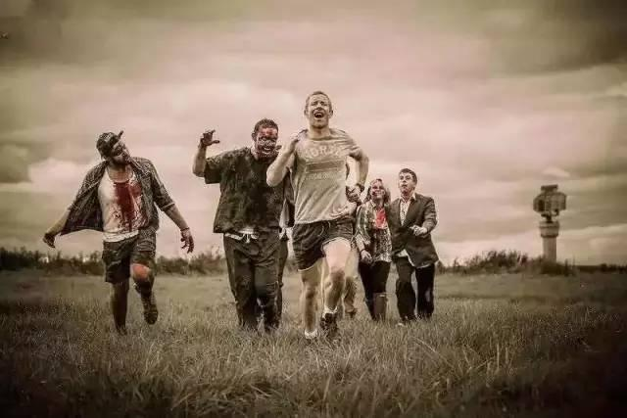
回归
huíguī
潜在
qiánzài
夺命天涯
duó mìng tiānyá
Escape to a faraway place to avoid someone who want to kill you

Slide 19
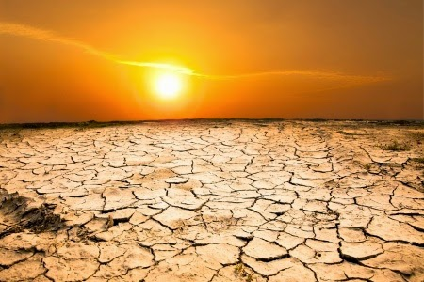
烟熏火燎
yānxūnhuǒliǎo
smoked and terribly hot
嗓子烟熏火燎地难受。

Slide 20
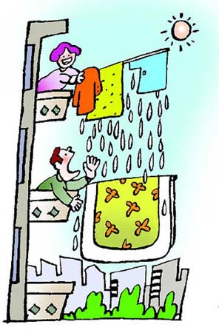
损人利己
sǔn rén lì jǐ
seek satisfaction for oneself at the cost of others ; enrich oneself to the detriment
爸爸常教导我们，损人利己的事千万不能做。

Slide 21
近义词1
风险
fēngxiǎn
危险
wéixiǎn

Slide 22
风险
fēngxiǎn
危险
wéixiǎn
语义
相同点 | 1.N. 2.都有不安全、可能遭到损害或失败的意思。
不同点 | 1.风险→经济上可能受损。 2.危险→危及生命安全。

Slide 23
风险
fēngxiǎn
危险
wéixiǎn
1.我们在旅行中，要懂得如何预防危险。
2.你大胆开发新产品吧，风险由公司来承担。

Slide 24
风险
fēngxiǎn
危险
wéixiǎn
用法
风险 | 危险
1.多用于投资、试验、开发新领域等方面。 2.经常与“担、承担、冒”等V.使用。 | 1.可用做形容词、定语(Attributive)。 2.前面可加“很、十分、非常”等程度副词(Adverb of degree )。 3.泛指各种可能出现不安全的情况。

Slide 25
风险
fēngxiǎn
危险
wéixiǎn
1.不能把药品放在孩子够得着的地方，万一孩子吃下去的话，将十分危险。
2.那个战地记者独自一人进入了危险地带。
3.那些人质的处境极其危险，他们随时都可能被杀。
4.做任何生意都要冒一定风险，谁都无法保证永远只赚不赔。
5.搞股票投资的风险性非常大，要有很强的心理承受力才行。

Slide 26
不宜…
bù yí
unsuitable ; inappropriate
1.不宜+V./Adj.。
2.多用于书面。
1.冬天不宜喝凉茶。
2.孕妇不宜穿高跟鞋。
3.王老先生年事已高，不宜远行。
4.这部电影血腥镜头过多，少儿不宜。

Slide 27
宜X不宜Y
X和Y→意思相反的单音节词(monosyllabic word)
1.车拐弯的时候，速度宜漫不宜快。
2.冤仇宜解不宜结，你何必跟他过不去呢？

Slide 28
不宜…
bù yí
宜X不宜Y
1.肠胃不好的人_____________________________。
2.运动之前_______________________。
3.考试的前一天晚上___________________。
4.给孩子买衣服宜大___________________。
5.高血压患者的饮食宜淡 _______________________。
不宜空腹
不宜吃饭
不宜太晚睡觉
不宜小
不宜咸

Slide 29
近义词2
范畴
fànchóu
范围
fànwéi

Slide 30
范畴
fànchóu
范围
fànwéi
语义
相同点 | 1.N. 2.都有一定界线内的意思。
不同点 | 1.范畴→(1)大的、抽象的事物。 (2)多个具有共同特征的事物所形成的种类。 (3) 人的思维对客观事物的普遍本质的概括和反映。 2.范围→某个事务周围界线。

Slide 31
范畴
fànchóu
范围
fànwéi
1.汉字属于表意文字的范畴。
2.各门科学都有自己的一些基本范畴，如化合、分解等，是化学
的范畴；必然性和偶然性等，是唯物辩证法的基本范畴。
3.结婚以后，他的生活范围越来越小，朋友越来越少。

Slide 32
范畴
fànchóu
范围
fànwéi
用法
范畴 | 范围
1.多用于抽象事物。 2.书面语。 | 1.可用于具体、抽象事物。 2.书面语、口语。

Slide 33
范畴
fànchóu
范围
fànwéi
1.由此可见，有两种世界革命，第一种是属于资产阶级和资本主
义范畴的世界革命。
2.学习政治经济学，先要搞清楚政治经济学的基本范畴。
3.为了弄清事实，我们扩大了调查的范围。
4.这种饭卡在学校范围均可使用

Slide 34
穷人的险多呢还是富人的险多？粗一想，肯定是穷人的险多，爬高上低烟熏火燎的，恶劣的工作多是穷人在操作。但富人钱多了，去买险来冒，比如投资或是赌博，输了跳楼饮弹，也扩大了风险的范畴。就不好说谁的险更多一些了。看来，险可以分大小，却是不宜分穷富的。
险是不是可以分好坏呢？什么是好的冒险呢？带来客观的利益吗？对人类的发展有潜在的好处吗？坏的冒险又是什么呢？损人利己夺命天涯？嗨！说远了。我等凡人，还是回归到普通的日常小险上来吧。

Slide 35
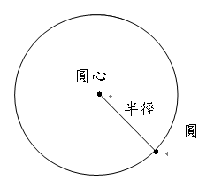

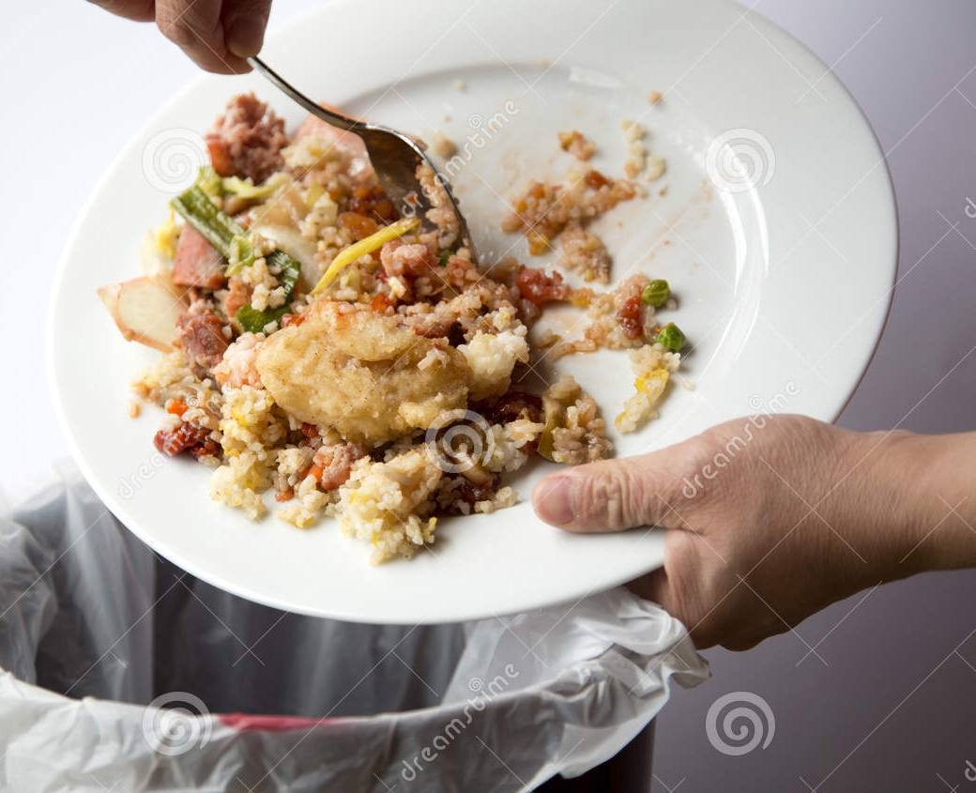
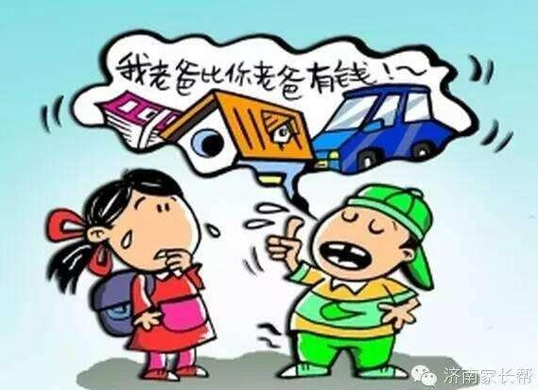
眼下
yǎnxià
半径
bànjìng
immediate ; at the moment
招摇
zhāoyáo
靡费
mí fèi
act ostentatiously; show off
浪费
làngfèi

Slide 36

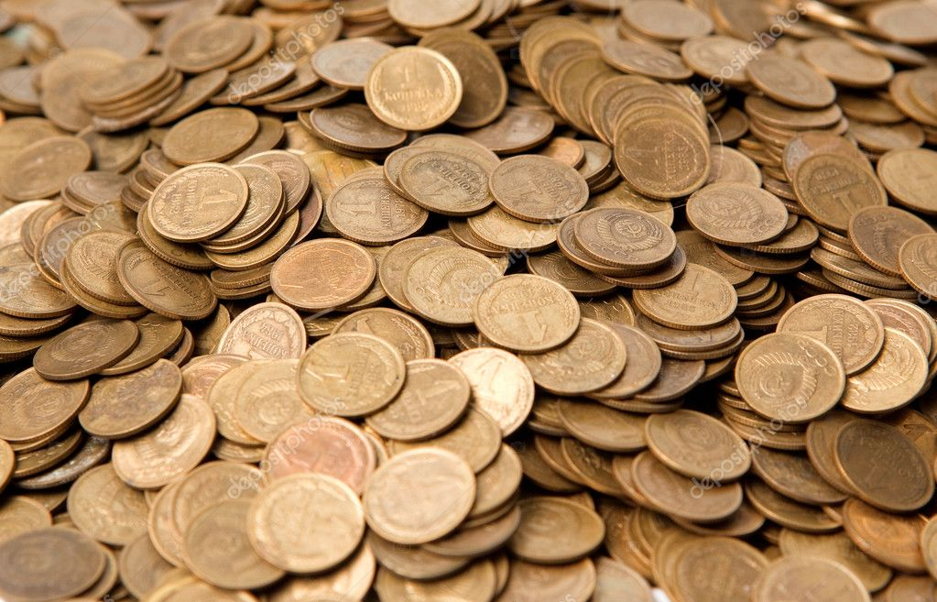
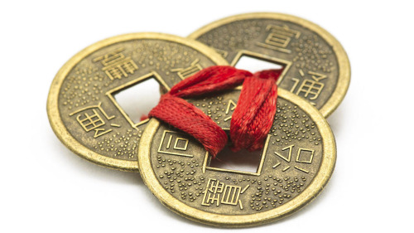
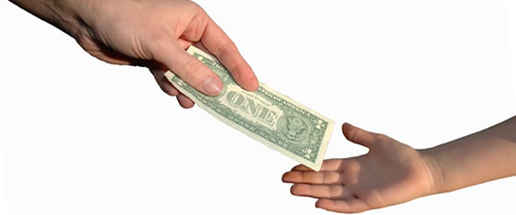
认可
rènkě
可观
kěguān
appreciable ; considerable
文
wén
津贴
jīntiē
measure word for dollars

Slide 37

不由自主
bù yóu zì zhǔ
cannot help ; beside oneself
小红听到优美的音乐，便不由自主地跳起舞来。

Slide 38
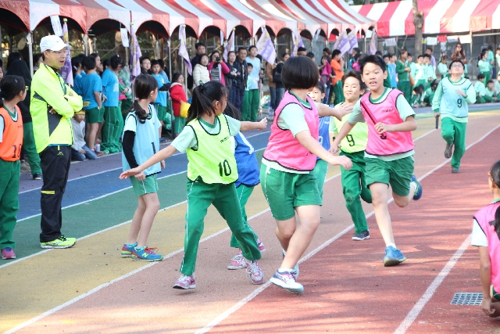
跃跃欲试
yuèyuèyùshì
be eager to have a try ; itch to have a go
运动会即将举行，同学们个个磨拳擦掌，跃跃欲试。

Slide 39
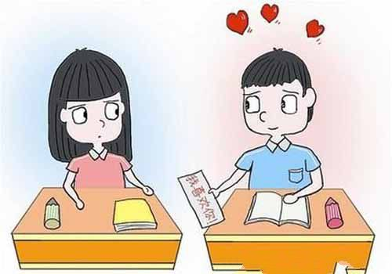
自作多情
zìzuò duōqíng
imagine oneself as the favorite of one of the opposite sex
她已经订过婚了，你别再自作多情。

Slide 40
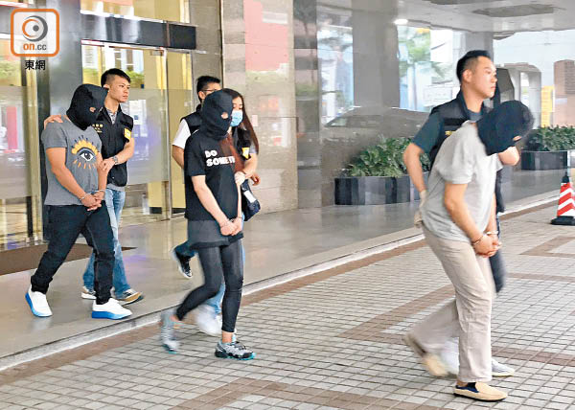
蠢蠢欲动chǔnchǔn yùdòng
move busily in preparation for action
那些贩毒分子,近日又蠢蠢欲动,妄图再冒一次险。

Slide 41
每天都冒一点险，让人不由自主地兴奋和跃跃欲试，有一种新鲜的挑战性。我给自己立下的冒险范畴是：以前没干过的事，试一试。当然了，以不犯错为前提。以前没吃过的东西尝一尝，条件是不能太贵，且非国家保护动物(有点自作多情。不出大价钱，吃到的定是平常物)
即有蠢蠢欲动之感。可惜因眼下在北师大读书，冒险的半径范围较有限。清晨等车时，悲哀地想到，"险"像金戒指，招摇而糜费。比如到西藏，可算是大众认可的冒险之举，走一趟，费用可观。又一想，早年我去那儿，一文没花，还给每月6元的津贴，因是女兵，还外加7角5分钱的卫生费。真是占了大便宜。

Slide 42
当ㄦ
dānge r
事情正在发生或进行的时刻。
just at this time
当口ㄦ
dāng kou r
在做实验的当口儿，居然停电。

Slide 43
若干
ruò gān
比两个多但比许多要少的一个不确定数字
several
1.他对时事问题做了若干的评论。
2.我为了准备报告阅读若干的资料。

Slide 44
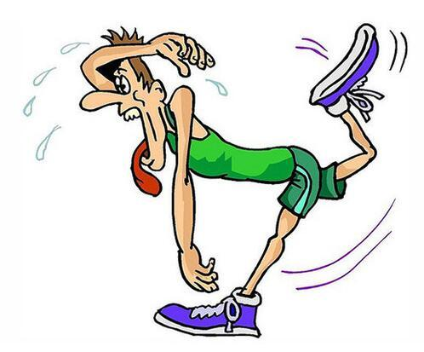
气喘吁吁
qì chuǎn xū xū
wheeze
他气喘吁吁地跑来了。

Slide 45
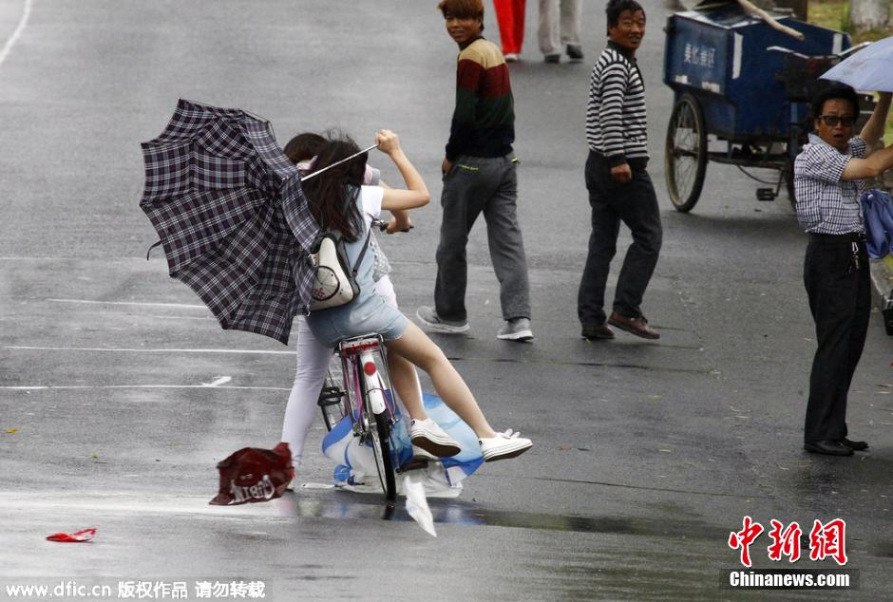
东倒西歪dōng dǎo xī wāi
dilapidated ; out of line ; falling
台风来了，把路上的行人吹得东倒西歪的。

Slide 46
东v.西v.
1.到处…、四处…的意思。
2. Verb→成对的单音节动词。
东奔西走 | 到处奔走或未达到某个目的而到处活动。 | 东拉西扯 | 说话没中心。
东游西荡 | 四处游荡。 | 东张西望 | 到处张望。
东逃西窜 | 到处讨跑躲避。 | 东拼西凑 | 这儿一点、那儿一点拼凑起来。
东躲西藏 | 到处躲藏。 | 东涂西抹 | 随意提笔写字、画画等。

Slide 47
东v.西v.
1.总有一些人爱在厕所的墙上、门上_____________________。
2.考试的时候，自己看自己的卷子，不要___________________。
3.演讲应该有主题，不能_______________________________。
4.为了逃避法律的制裁，她_____________________，不敢见人。
5.李教授一看这篇论文，就知道是王为____________的，所以给
了他零分。
东涂西抹
东张西望
东拉西扯
东躲西藏
东拼西凑

Slide 48


七绕八拐
qī rào bā guǎi
不断转变方向
公交车七绕八拐地绕了一大圈,终于好不容易到了学校。

Slide 49
七x八y
1.多或是多而杂乱的意思。
2. X和y可以是N./V.。
七手八脚 | 很多人一起动手的样子 | 七零八落 | 零散、凌乱或破败的样子
七嘴八舌 | 人多语杂不停口。 | 七拉八扯 | 东拉西扯。
七上八下 | 心神不定。 | 七拼八凑 | 东拼西凑
七折八扣 | 一再打折扣除 | 七大姑八大姨 | 亲戚众多。

Slide 50
七x八y
1.这件衣服原价是两千多块，但__________以后，就只卖几百块钱，多
合算啊！。
2.听说公司要裁员，大家心里一时都__________ 的。
3.在分配会上，同学们你一言我一语都，__________ ，就毕业去向问
题谈了不少自己的想法。
4. 大家__________ ，一会儿工夫就把会场布置好了。
5. 中国的亲属称谓十分复杂，________________的，让外国人一听头
都大了 。
七折八扣
七上八下
七拉八扯
七手八脚
七大姑八大姨

Slide 51

连颠带跑
lián diān dài pǎo
天太晚了，也没有出租车，我只有连颠带跑的赶到这里来了。

Slide 52
连x带y
1.表示两种动作同时发生，不分先后。
2. X和y→性质相近的两个单音节动词。
连蹦带跳 | 连喊带叫
连说带唱 | 连说带笑
连哭带闹 | 连写带唱

Slide 53
连x带y
1.表示包括x和y两项。
2. X和y→N./ V.。
连人带行李 | 连老带小
连吃带喝 | 连说带笑

Slide 54
连x带y
1.孩子们__________地跑回了家。
2.那位相声演员__________ 地给大家表演了一段。
3.她__________地吵着要离婚。
4. 这家洗浴中心价格公道，__________ ，总共只要三十块。
5. 她骑车不小心，________________，都摔到沟里了 。
6.上个周末单位组织春游， __________ ，一共去了五十多个人。
连蹦带跳
连说带唱
连哭带闹
连洗带按
连车带人
连老带小

Slide 55
车来了。在车门下挤得东倒西歪之时，突然想起另一路公共汽车，也可转乘到校，只是我从来不曾试过这种走法，今天就冒一次险吧。于是扭身退出，放弃这路车，换了一趟新路线。七绕八拐，挤得更甚，费时更多，气喘吁吁地在差一分钟就迟到的当儿，撞进了教室。
不悔。改变让我有了口渴般的紧迫感。一路连颠带跑的，心跳增速，碰了人不停地说对不起，嘴巴也多张合了若干次。

Slide 56
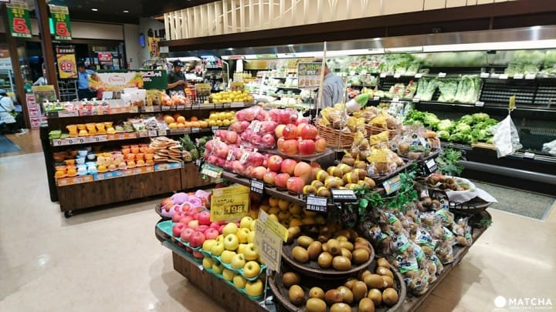
物美价廉
wù měi jià lián
good quality and cheap
因为这家超市的商品物美价廉，所以每天都有许多顾客光临。

Slide 57
汇聚一堂Huìjù yìtáng
Gather together
自从毕业后，同学们各奔西东，这次的郊游活动使大家又能汇聚一堂，实属难得。
共聚一堂
gòng jù yī táng

Slide 58
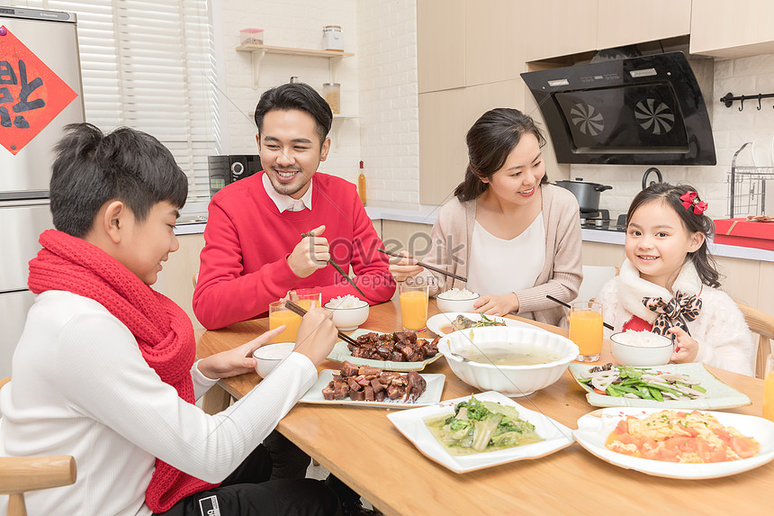
其乐融融
qí lè róng róng
(of relations)​ joyous and harmonious
难得全家欢聚，谈天说地，其乐融融。

Slide 59
巧舌如簧qiǎo shé rú huáng
sweet words , blandishments ; luring speech
花言巧语
huāyán qiǎoyǔ
受了推销员的巧舌如簧的欺骗，我买了一件不适合我的衣服。

Slide 60

无趣
wú qù
也许无趣的不是这个世界，而是你我还没找到有趣的活法。

Slide 61
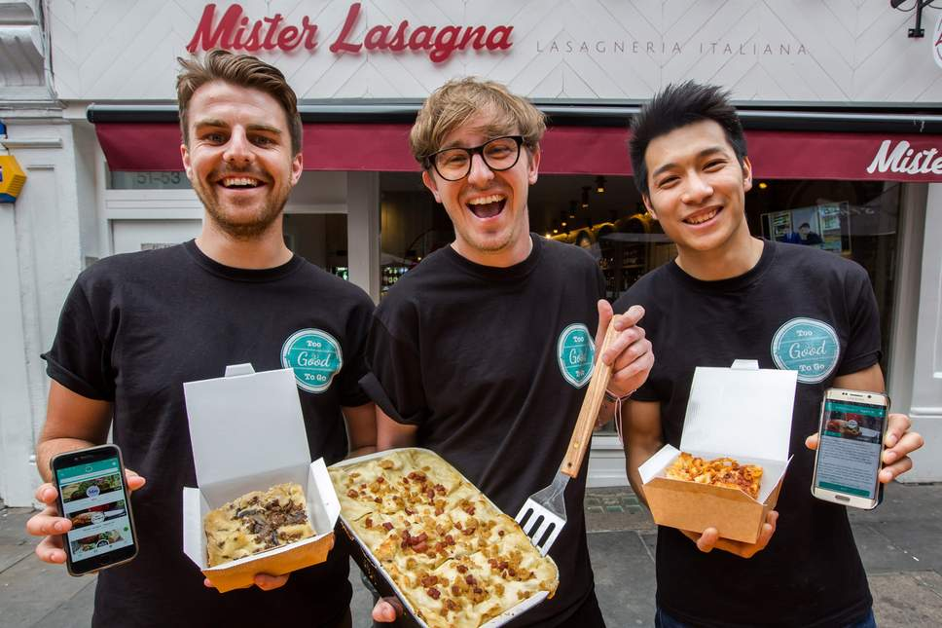
合伙
hé huǒ
form a partnership
他们合伙经营一家餐馆，生意不错。

Slide 62
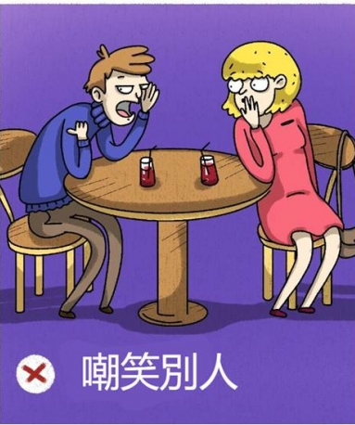
讥
jī
satire ; mock
对有缺点的同学我们应该帮助他，而不是去讥讽他。
讥讽
jīfěng
讥笑
jīxiào

Slide 63
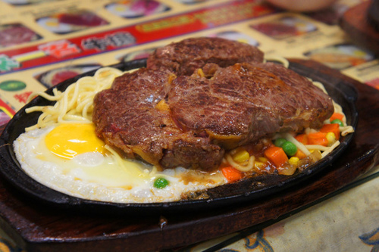
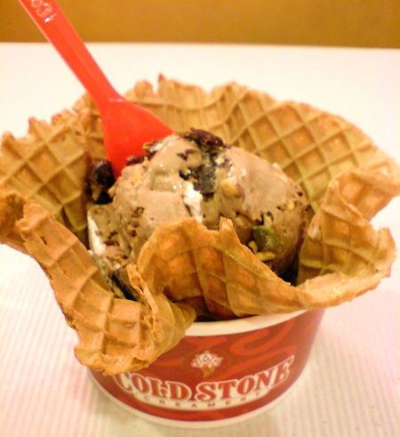
客
kè
measure word
用于以“份”计算出售的食品、饮料。
1.一客牛排。
2.一客冰淇淋。

Slide 64
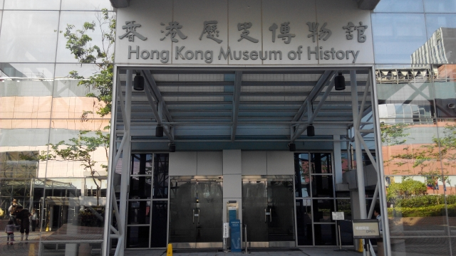
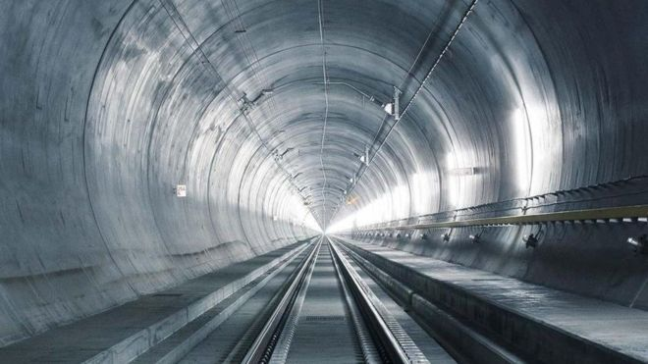
如同
rú tóng
like ; as
走进历史博物馆就如同走进时光隧道置身过去一般

Slide 65
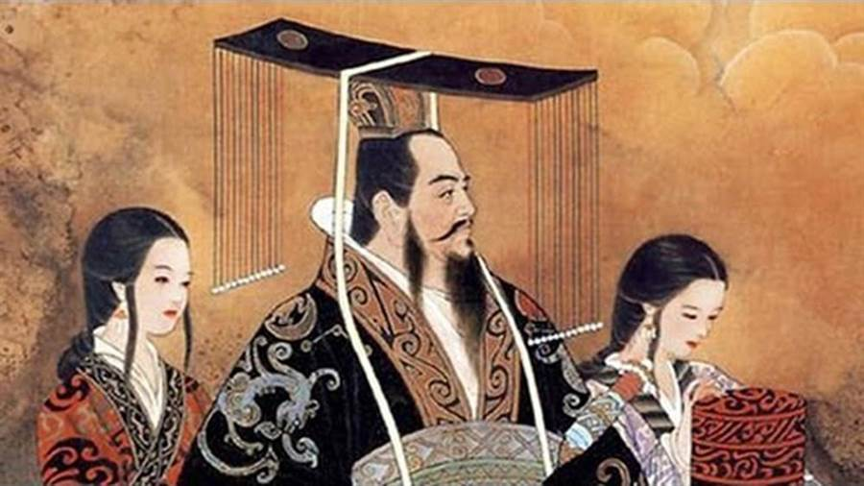
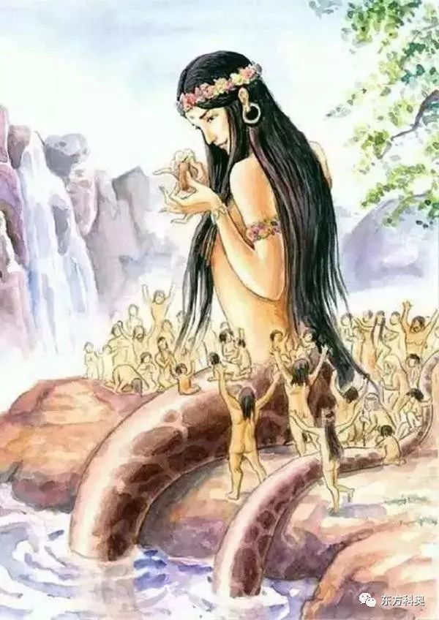
杂揉
zá róu
mixed
中国有许多小说是将神话传说和历史事实杂揉在一起的。

Slide 66
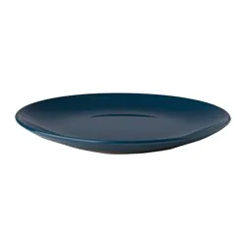
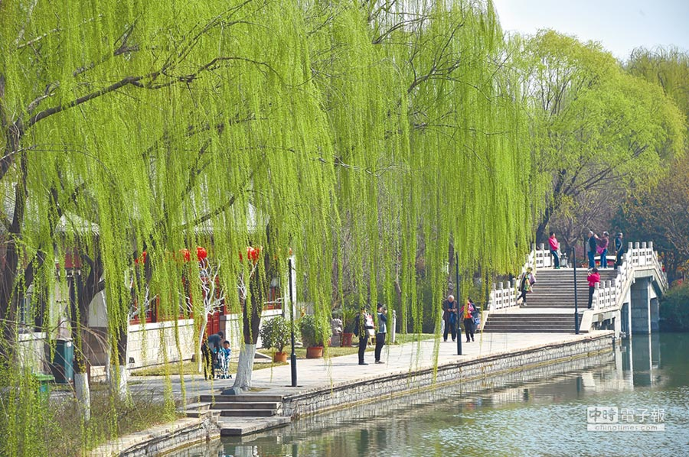
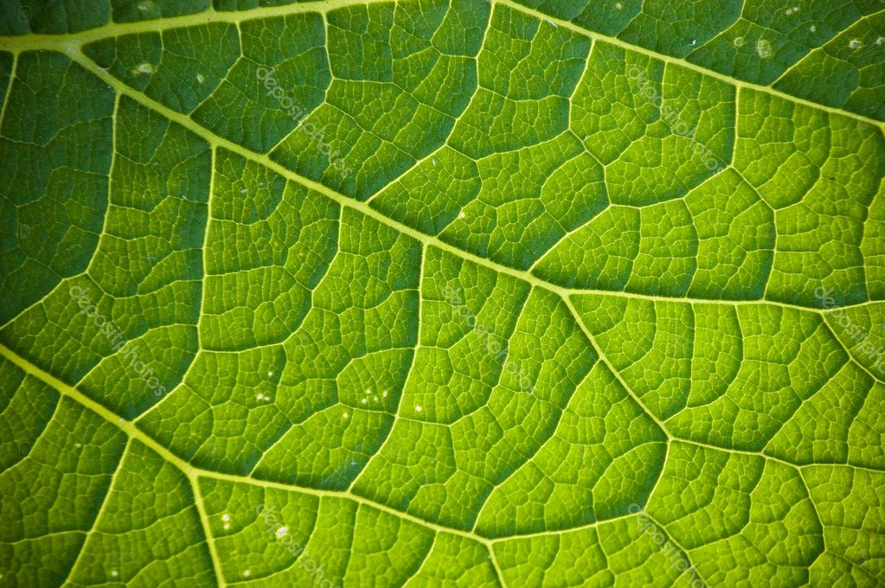
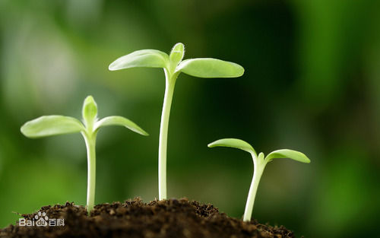
柳树
liǔshù
碟
dié
叶脉
yèmài
芽
yá

Slide 67
近义词3
生涯
shēngyá
生活
shēnghuó

Slide 68
生涯
shēngyá
生活
shēnghuó
语义
相同 | 1.生活的意思。 2.N.
不同 | 1.生涯→不仅指人的某种活动或职业的生活， 只能用于人。 2.生活→不仅指人为了生存和发展而进行的各 种活动，还可以指各种生物。

Slide 69
生涯
shēngyá
生活
shēnghuó
1.明星的生涯秘辛常是社会大众好奇的焦点。
2.观察一下蚂蚁的生活，你会有什么新发现呢？

Slide 70
生涯
shēngyá
生活
shēnghuó
用法
生涯 | 生活
1.只能用于人的某种活 动或职业生活。 2.书面语。 | 1.衣食住行 2.“生涯”可以被生活替代。 3.可以当V. 4.书面语、口语。

Slide 71
生涯
shēngyá
生活
shēnghuó
1.四十年的舞台生涯/生活，使这位老演员充分感受到“戏如
人生，人生如戏”。
2.在这本传记中，作者详尽回顾了老舍先生的创作生涯/生活。
3.这本书首次对这位将军的革命生涯/生活进行了总结和评价。

Slide 72
近义词4
通常
tōngcháng
常常
chángcháng

Slide 73
通常
tōngcháng
常常
chángcháng
语义
通常 | 常常
1.一般、平常的意思。 2.表示行为、情况经常发生。 3.只在平常较长一段时间。 | 1.表示行为、情况经常发生。 2.不论是在一段时间，还是在很长 时间内。
我常常喝水。

Slide 74
通常
tōngcháng
常常
chángcháng
用法
通常 | 常常
1.N。 2.可以放在S.前后。 3.“通常”后面可以加“都” 。 →我通常都….. 4.不可以受“不”修饰。→我不通常….. | 1.adv. 2.“放在S.后面。 3.“常常”不可以加“都”。 →我都常常….. 4.可以受“不”修饰。→我不常常…..
X
X

Slide 75
通常
tōngcháng
常常
chángcháng
1.通常我每天早上六点开始锻炼。
→我通常每天早上六点开始锻炼。
2.我通常都在家里吃饭。
3.上小学的时候，我常常去他家跟他一起学习。
4.我并不常常唱卡拉OK。

Slide 76
略
lüè
1.Adv.。
2. 稍微、大致的意思。
3.书面语
4.修饰单音节的动词或形容词。

Slide 77
略
lüè
1.女孩的表情略带些忧愁，好像有什么心事。
2.今天的菜都不错，只是扁豆略老了一些。

Slide 78
略
lüè
略加修改 | 略有所闻
略事修整 | 略见一斑
略述梗概 | 略胜一筹
略知一二 | 略逊一筹

Slide 79
略知一二
这件事我略知一二。
略知所闻
关于这件贪污案，我也略有所闻，但在事情未查明之前，还是不要妄下定论。。
略知一斑
这本书我只看了一章,就略见一斑,能猜出后面都有什么内容了。

Slide 80
略
lüè
1.战士们在河边__________，便又出发了。
2.中国文化我__________， 说不上精通。
3.这两支队伍比起来，大连有几名国家级队员，实力__________。
4.这篇文章没什么大问题， __________便可发表。
5.文文是一个很注重生活情趣的人，你瞧她这屋子，就可
__________了。
略事修整
略知一二
略胜一筹
略加修改
略见一斑

Slide 81
略
lüè
1.晚上的天气稍微有一点寒意，要出门还是要加一点衣服。
2.对于唐宋两代的历史我略微知道一些，也许可以回答你
的问题。
3.他的脸上表现出一些为难样子，大家也就不再强迫他了
4.昨天晚上我喝的咖啡有点ㄦ太浓了，搞得我没睡好觉。
5.爷爷奶奶的心是好的，只是思想观念有些陈旧罢了。

Slide 82
略
lüè
1.晚上的天气略有寒意，要出门还是要加一点衣服。
2.对于唐宋两代的历史我略知一二，也许可以回答你
的问题。
3.他的脸上略有难色，大家也就不再强迫他了
4.昨天晚上我喝的咖啡略浓了，搞得我没睡好觉。
5.爷爷奶奶的心是好的，只是思想观略有陈旧罢了。

Slide 83
尚
shàng
1.Adv.。
2. 程度浅，含有不完全符合某标准或要求，只“勉强过
得去”的意思。
3.语气委婉。
4. “尚”后面常加单音节的形容词或动词短语。
5. “尚”常与“未”连用。

Slide 84
尚
shàng
1.虽然这两年好几位知名教授退休了，但系里的学术气氛尚浓。
2. 我认为下结论，为时尚早，我们须进一步观察。
3. 这个问题尚待研究，三天后我们将予以答复。
4. 房子尽管不大，尚能将就。
5. 家里经济状况不佳，但尚可维持一段时间。
6.此项考试的改革方案至今尚未进行讨论，何来开始试用“改革后的新方
案”之说？
7. 革命尚未成功，同志仍须努力！

Slide 85
尚
shàng
尚轻
1.小玲年纪_______，社会经验不丰富，还望前辈们
多多指教。
2.时间__________，不必着急。
3.白奶奶尽管手脚不便，但脑子__________。
4.此地的居住条件虽不尽如意，但__________。
5.病人刚做完手术，__________，请不要打扰他。
尚早
尚可
尚可接受
尚未清醒

Slide 86
今天的冒险任务算是完成了。变换上学的路线，是一种物美价廉的冒险方式，但我决定仅用这一次，原因是无趣。
第二天冒险生涯的尝试是在饭桌上。平常三五同学合伙吃午饭，AA制，各点一菜，盘子们汇聚一堂，其乐融融。我通常点鱼香肉丝、辣子鸡丁类，被同学们讥为"全中国的乡镇干部都是这种吃法"。这天凭着巧舌如簧的菜单，要了一盘"柳芽迎春"，端上来一看，是柳树叶炒鸡蛋。叶脉宽得如同观音净瓶里洒水的树枝，还叫柳芽，真够谦虚了。好在碟中绿黄杂糅，略带苦气，味道尚好。

Slide 87
颇
pō
很、相当地
颇为
他说话时颇为激动。
颇丰
这次中国行，他收获颇丰。

Slide 88

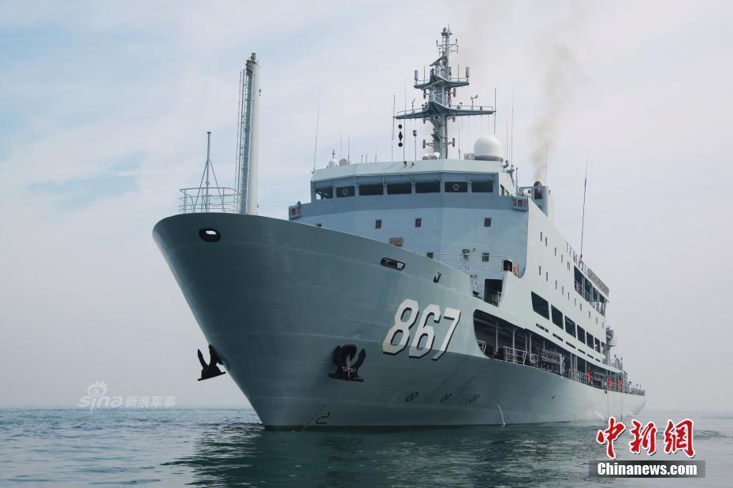

起錨
qǐmáo
遠航
yuǎnháng
水兵
shuǐbīng
鉚
mǎo
鉚足了勇氣

Slide 89
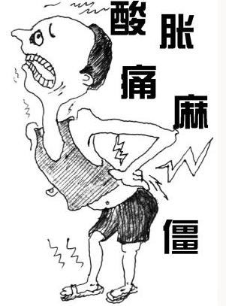

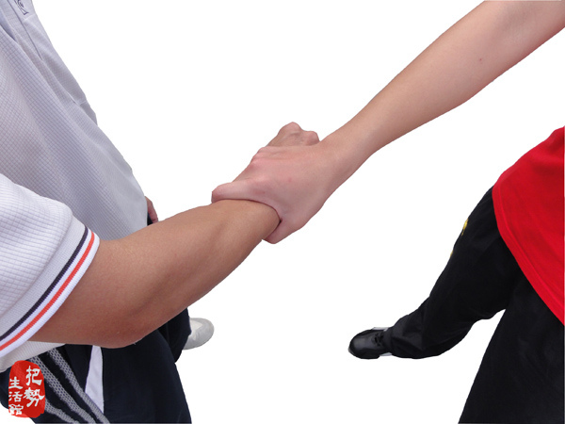
活扣
huó kòu
渾身
húnshēn
揪
jiū
喝采
hècǎi

Slide 90

衣裳
yīshang
症結
zhēngjié
事情不能解決的關鍵。
好似
hǎosì
好像

Slide 91
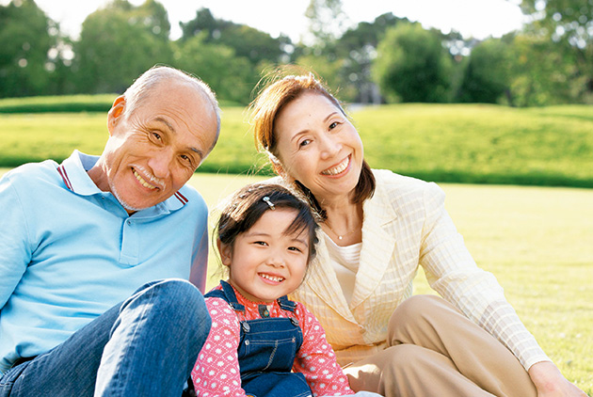
老少咸宜
lǎo shào xián yí
suitable for young and old
这部电影通俗易懂，不但具有教育意义，又充满想像力，真是一部老少咸宜的好电影。。

Slide 92

氣定神閒qiǎo shé rú huáng
calm and composed (idiom)​
他平常就很用功，因此考试前总是一副悠游自在、气定神闲的样子。

Slide 93
第三天的冒险颇费思索。最后决定穿一件宝石蓝色的连衣裙去上课。要说这算什么冒险啊，也不是樱桃红或是帝王黄色，蓝色老少咸宜，有什么穿不出去的？怕的是这连衣裙有一条黑色的领带，好似起锚的水兵。
衣服是朋友所送，始终不敢穿的症结正因领带。它是活扣，可以解下。为了实践冒险计划，铆足了勇气，我打着领带去远航。浑身的不自在啊，好像满街筒子的人都在议论。仿佛在说：这位大妈是不是有毛病啊，把礼仪小姐的职业装穿出来了？极想躲进路边公厕，一把揪下领带，然后气定神闲地走出来。为了自己的冒险计划，咬着牙坚持了下来，走进教室的时候，同学友好地喝彩，老师说，哦，毕淑敏，这是我自认识你以来，你穿的最美丽的一件衣裳。

Slide 94
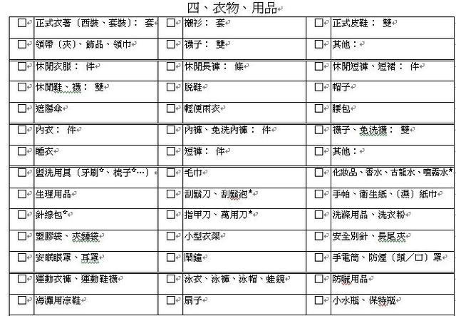

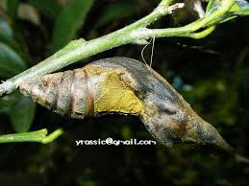

檢點
Jiǎndiǎn
束縛
shùfù
be cautious about ;
keep watch over
繭
jiǎn
鞘
qiào

Slide 95




突破
túpò
心智
xīnzhì
拘禁
jūjìn
惶惑
huánghuò

Slide 96

微不足道
wēi bù zú dào
sweet words , blandishments ; luring speech
个人的力量虽是微不足道，但只要大家团结合作，必能凝聚成一股力量。

Slide 97
三天过后，检点冒险生涯，感觉自己的胆子比以往炸了点。有很多的束缚，不在他人手里，而在自己心中。别人看来微不足道的一件事，在本人，也许已构成了茧鞘般的裹胁。突破是一个过程，首先经历心智的拘禁，继之是行动的惶惑，最后是成功的喜悦。

Slide 98
課文理解
1.古代人們碰到的險種比現代多。
2.富人冒的險不一定比窮人少。
3.文中詳細論述了險的好壞。
4.“我”的冒險範疇相當大。
5. “我”早年曾在西藏當過兵。

Slide 99
課文理解
6. “我”很喜歡變換上學路線的冒險方式。
7.因為換了新路線， “我”上課差點ㄦ遲到了。
8. “我”第二天的冒險方式是點平時不常點的菜。
9. “我”穿著有領帶的連衣裙上街時，別人都誤以
為“我”是禮儀小姐。
10. “我”越冒險，膽子就越小。

Slide 100
享用 | 超標 | 操作 | 賭博 | 合夥 | 雜揉 | 起錨 | 鉚 | 揪 | 拘禁
1.這座城市汙染超標，空氣中有害物質______。
2.我們每天都______著很多人的勞動成果，我們怎麼能不感恩呢？
3.這篇文章口語和書面語_______，需要做很大的改動。
4.他一緊張，就不由自主地想______自己的耳朵。
5.小夥子______足了勁ㄦ準備出發，看他那樣子，就 像一只就要______的船。
6.小王跟小李是高中同學，幾年以前兩人______做起了生意。小王投入一部份資金，公司具體的事主要由小李______。沒想到最近小李開始拿公司的錢去______，結果不但把錢都輸光了，還被警方______起來了。
超標
享用
雜揉
揪
鉚
起錨
合夥
操作
賭博
拘禁

Slide 101
一笑了之 | 危機四伏 | 損人利己 | 不由自主 | 躍躍欲試
蠢蠢欲動 | 氣喘吁吁 | 物美價廉 | 巧舌如簧 | 微不足道
1.因為他不肯吃一點虧，總是__________，朋友們都漸漸遠離了他。
2.張山被推選參加學校的運動會。比賽前，他做著準備活動， __________。
3.王奶奶不是一個愛計較的人，對於生活中一些__________的小摩擦，她都__________。
4.那個騙子__________，說的比唱的好聽，很多人都上了他的當。
5.那家超市__________，附近的人都愛去那ㄦ買東西
6.這家企業表面上很紅火，其實內部管理混亂， __________。
7.看著她可憐的樣子，老楊__________地答應了她的請求。
損人利己
躍躍欲試
微不足道
一笑了之
巧舌如簧
物美價廉
危機四伏
不由自主

Slide 102
風險 | 範疇 | 生涯 | 通常
危險 | 範圍 | 生活 | 常常
1.山路又陡又窄，攀登的時候非常________。
2.從事股票投資，會有很大的________。
3.商品價值、抽象勞動、具體勞動等是政治經濟學的________。
4.這種新產品的使用________極為廣泛，她不僅可用於醫院，也可用於一般公共場所及家
庭。
5.李白________在文化生活極繁榮的盛唐時期。
6.幾十年的舞台________不僅使他積累了豐富的藝術經驗，而且也讓他充分領略了人生的
滋味。
7.我上個月________做惡夢。
8.媽媽________一個月去一次理髮店。
危險
風險
範疇
範圍
生活
生涯
常常
通常

Slide 103
1.本待一笑了之，但結尾的那一句話吸引了我，每天都冒一點險。
A 對他笑了笑
B 笑笑就算了
C 只笑了一次
2.以前是躲避危險，現代人多了越是艱險，越向前的嗜好。
A 愛好
B 問題
C 好奇心

Slide 104
3.但富人的錢多了，去買險來冒，比如投資或是賭博，輸了就跳樓飲彈，也擴大了風險的範疇。
A 範圍
B 可能性
C 感覺
4.比如到西藏，可算是大眾認可的冒險之舉，走一趟，費用可觀。
A 認識
B 承認
C 可取

Slide 105
5.碰了人不停地說對不起，嘴巴也多張合若干次。
A 幾次
B 無數次
C 沒幾次
6.平常三五同學合夥吃飯，AA制。
A 各付各的
B 輪流請客
C 費用均攤

Slide 106
7.好在碟中綠黃雜揉，略帶苦氣。
A 稍微
B 大概
C 非常
8.好在碟中綠黃雜揉，略帶苦氣，味道尚好。
A 很
B 還
C 不

Slide 107
9.第三天的冒險頗費思索。
A 很
B 還
C 不
10.藍色老少咸宜，有什麼穿不出去的。
A 都適合
B 都愛好
C 都舒服

